Slide 1
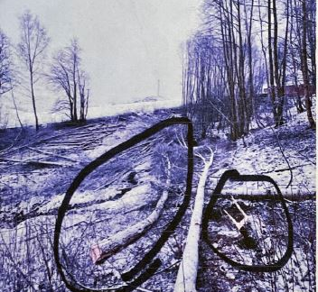
Læringsark
10.12.2020 RUH 103675 Kragebensbrudd, truffet av rullende bjerk.
Hva | Hendelsen skjedde i forbindelse med felling av en bjerk under linjerydding. I det den aktuelle bjerken treffer bakken tar hugger noen steg frem for å hindre at benyttet fellejekk skal falle over ende, og blir da truffet i skulder av rotenden på treet.
Årsak(er) | På grunn av at bjerken er godt kuvet fra rotende og oppover får stammen selv om den ligger på bakken, en rotasjon som hugger ikke oppfatter/feil bedømmer og han blir da truffet når han stiger fremover. Bildet viser stubben til bjerka og hvor bjerka havner etter å ha rullet over.
Konsekvens | Stammen roterer og rotende treffer hugger i skulder og forårsaker brudd i kragebeinet. Røntgen viser fint brudd som ikke ga behov for gips men må holdes i ro. Fraværsskade.
Potensiale | Hodeskade, alvorlige bruddskader i nakke/rygg e.l
Læringspunkter / forbedringsforslag
Viktig å etablere gode rutiner ved trefelling slik at man gjør de riktig grepene hver gang. Etter felling av trær skal man alltid trekke seg tilbake og vurdere eventuell restenergi. Ved trefelling er det svært mye krefter i sving på kort tid.

